Slide 1
TM
MONIPUOLINEN LIIKUNTA JA URHEILU

Slide 2
Terve Urheilija -ohjelma
Terve Urheilija -ohjelman tavoitteena on edistää urheilijoiden laadukasta ja terveyttä tukevaa valmennusta ja ohjausta.
Valmentajien osaamisen kehittäminen ja syventäminen
Urheilijan yksilöllisyyden huomioinnin lisääminen valmennuksessa
Arkiharjoittelun laadun kehittäminen
Tiiviimpään vuorovaikutteisuuteen rohkaiseminen eri toimijoiden kesken
Tutkittu tieto valmennuksen tueksi!
Yksi tärkeimmistä tehtävistä on viedä urheiluun liittyvien luotettavien tutkimusten ja selvitysten tuloksia käytännön valmennukseen.
Teoreettisen tiedon lisäksi ohjelma tarjoaa käytännön taitoja kokonaisvaltaiseen ja urheiluvammoja ehkäisevään harjoitteluun.
Terve Urheilija menestyy!
terveurheilija.fi Terve Urheilija Kymppiympyrän analyysi

Slide 3
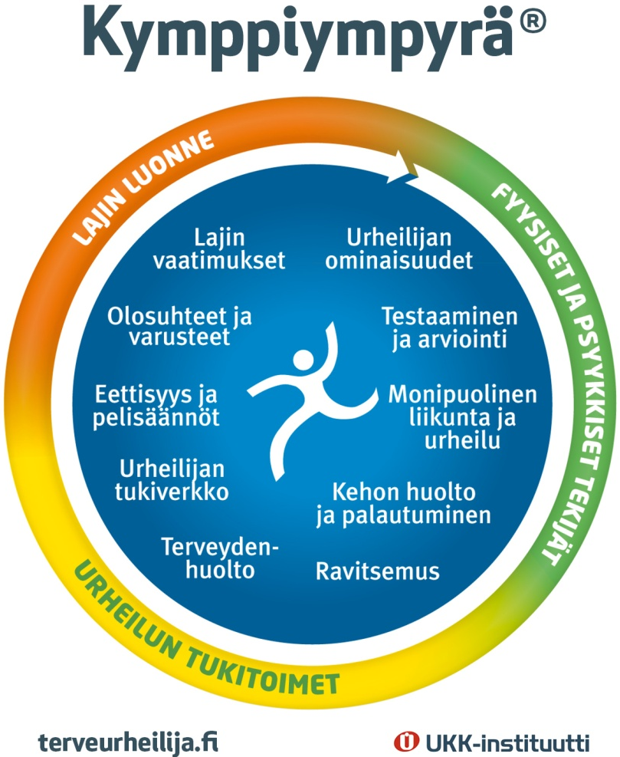
Terve Urheilija -ohjelman Kymppiympyrä
Terve Urheilija -ohjelman ydinsisältö on koottu Kymppiympyrään.
Ympyrän kymmenen osa-aluetta pitävät sisällään kehittävään, turvalliseen ja monipuoliseen harjoitteluun liittyvät keskeiset asiat.
terveurheilija.fi Terve Urheilija Kymppiympyrän analyysi

Slide 4
Mitä on monipuolinen liikunta ja urheilu?
sitä, että harrastaa mahdollisimman paljon eri lajeja?
sitä, että harrastaa yhtä lajia, jossa harjoitellaan monipuolisesti?
vai sitä, että liikkuu arjessa monipuolisesti?
terveurheilija.fi Terve Urheilija Kymppiympyrän analyysi

Slide 5
Monipuolinen liikunta ja urheilu on sitä, että:
kehittää kaikkia fyysisiä ominaisuuksia (nopeus, kestävyys, voima jne.)
kuormittaa kaikkia elinjärjestelmiä (hermosto, hapenkuljetuselimistö, tule)
kuormittaa kaikkia kehon osia
on aktiivinen arjessa
harjoittelee/ liikkuu riittävästi ja ympärivuotisesti
terveurheilija.fi Terve Urheilija Kymppiympyrän analyysi

Slide 6
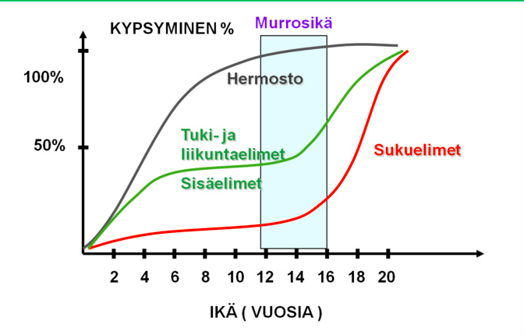
Elinjärjestelmien kypsyminen
terveurheilija.fi Terve Urheilija Kymppiympyrän analyysi

Slide 7
Fyysiset ominaisuudet
Nopeus:
Nopeusharjoittelu koostuu pääosin lyhykestoisista tehokkaista harjoitteista. Tämä tarkoittaa käytännössä sitä, että suoritus kestää alle 10 sek (6sek). Palautusajat vastaavasti lapsilla 20-30sek, murrosiän alkuvaihe 30-90sek, murrosikä 1,5-2min ja murrosiän jälkeen ns. täydellliset palautusajat 3-5min. Lapsilla nopeusharjoittelu on hyvä toteuttaa esim. askellusten, leikkien ja viestien kautta.
terveurheilija.fi Terve Urheilija Kymppiympyrän analyysi

Slide 8
Fyysiset ominaisuudet
Kimmoisuus:
Kimmoisuudella tarkoitetaan nopeaa voimantuottoa ja kehon elastisten ominaisuuksien hyödyntämistä. Kimmoisuusharjoittelu kehittää nopeaa viestin kulkua aivoilta lihaksille. Harjoitteiden kautta vahvistetaan myös tule elimistöä (luusto, jänteet jne). Annostelussa täytyy olla tarkkana ja ottaa huomioon harjoittelijan tausta ja ikä. Lapsille hyviä tapoja kehittää kimmoisuutta ovat esim. askellukset, tikkaat, kinkkaukset jne.
terveurheilija.fi Terve Urheilija Kymppiympyrän analyysi

Slide 9
Fyysiset ominaisuudet
Kestävyys:
Kestävyyttä on moneen lähtöön. Peruskestävyys on tärkeää kaikille lajista riippumatta. Lasten ja alle murrosikäisten kohdalla peruskestävyyttä on hyvä harjoittaa leikkien, pelien, lenkkien ja yleisen aktiivisuuden kautta. Maitohapotonta nopeuskestävyyttä on hyvä kehittää kisojen, viestien ja spurttien kautta. Maitohapollista nopeuskestävyyttä on syytä tietoisesti lähteä kehittämään vasta murrosiän jälkeen.
terveurheilija.fi Terve Urheilija Kymppiympyrän analyysi

Slide 10
Fyysiset ominaisuudet
Venyvyys ja liikkuvuus:
Hyvä liikkuvuus on erittäin tärkeää yleisesti toimintakyvyn ja myös suorituskyvyn näkökulmasta. Riittävän hyvä liikkuvuus on edellytys myös hyville suoritustekniikoille. Hyvällä kudosten venyvyydellä ennaltaehkäistään myös tehokkaasti rasitusvammoja. Liikkuvuutta voidaan kehittää monin tavoin esim. passiivisilla ja aktiivisilla venytyksillä.
terveurheilija.fi Terve Urheilija Kymppiympyrän analyysi

Slide 11
Fyysiset ominaisuudet
Voima:
Voimaa on moneen lähtöön ja lapsilla/ nuorilla voimatasot kehittyvät jo pelkästään kasvamisen myötä. Ihan pienimmillä junioreilla lihasvoimaa pystytään kehittämään oman kehon painolla tehtävillä lihaskuntoliikkeillä. Kun ikää on hieman tullut ja keho hallitaan hyvin voidaan ottaa mukaan pieniä lisäkuormia (kuminauha, kevyet painot). Varsinainen tehokkaampi voimaharjoittelu on syytä aloittaa vasta murrosiän jälkeen. Suoritustekniikoiden opettelu on toki syytä aloittaa jo aiemmin.
terveurheilija.fi Terve Urheilija Kymppiympyrän analyysi

Slide 12
Fyysiset ominaisuudet
Yleiset taidot ja kehonhallinta:
Yleisiä taitoja ovat juokseminen, hyppääminen, heittäminen jne. Yleistä urheilullisuutta kehittävät hyvin myös koordinaatiota ja rytmikykyä vaativat harjoitteet. Kehonhallinnalla tarkoitetaan tasapainon- ja liikkeenhallintaa. Liikkuminen on vaivatonta, tehokasta ja taloudellista silloin, kun meillä on hyvä tasapaino ja keho on hyvässä asennossa. Hyvällä kehonhallinnalla myös kuormitetaan kehoa tasaisesti ja ennaltaehkäistään rasitusvammoja.
terveurheilija.fi Terve Urheilija Kymppiympyrän analyysi

Slide 13
Jääharjoittelun vaikutus fyysisiin ominaisuuksiin
perus/ maksimi/ nopeusvoima - laskee
kestovoima - käsissä laskee, jaloissa paranee
peruskestävyys - riippuu harjoituksen toteutuksesta
nopeus - riippuu harjoituksen toteutuksesta
nopeuskestävyys - paranee
liikkuvuus - laskee huomattavasti
kimmoisuus - laskee
tasapaino - paranee
koordinaatio - paranee
terveurheilija.fi Terve Urheilija Kymppiympyrän analyysi

